Slide 1
УРОК 03
Декомпозиция и тюнинг тяжёлых запросов в MPP
Greenplum 6.25: планы, GPORCA vs Legacy, статистика, storage, TEMP.
Цель
Стенд
Понять оптимизацию Greenplum по косточкам и доказывать rewrite планом.
labs/greenplum-625 (GP 6.25.3): seed, check, ORCA/Legacy demo.
Итог
Ученик выбирает optimizer и physical stage осознанно, не по привычке.
Урок 03

Slide 2
GLOSSARY
Словарь сокращений (1/3) — читайте до «GUC optimizer»
Без расшифровок слайды звучат как внутренний жаргон. Держите этот слайд открытым.
GUC
QD / QE
Grand Unified Configuration — параметр сервера PostgreSQL/Greenplum (SHOW/SET / postgresql.conf). Пример: GUC optimizer включает GPORCA или Legacy.
Query Dispatcher (master/coordinator строит план и координирует) / Query Executor (segment исполняет slice плана).
MPP
GPORCA / ORCA
Massively Parallel Processing — запрос режется на slices и бежит параллельно на сегментах с обменом через interconnect.
Pivotal Optimizer (Cascades/memo). Включается GUC optimizer=on. В EXPLAIN: Optimizer: Pivotal Optimizer (GPORCA).
Урок 03

Slide 3
GLOSSARY
Словарь сокращений (2/3) — план, storage, stats
Эти термины появятся в каждом EXPLAIN и deep-dive.
Motion / Slice / Gang
Legacy planner
Motion — обмен строк между сегментами (Redistribute/Broadcast/Gather). Slice — кусок плана на gang процессов QE.
Postgres-based planner Greenplum (optimizer=off). В EXPLAIN: Optimizer: Postgres query optimizer.
AO / AOCO / DXL
MCV / Histogram
Append-Only (row) / Append-Only Column-Oriented. DXL — XML-IR между GPORCA и executor (gpopt translator).
MCV — частые значения+freqs (equality). Histogram — equi-depth bounds для range; длина ≈ statistics_target+1.
Урок 03

Slide 4
GLOSSARY
Словарь (3/3) — star-join и схемы данных
До слайдов с ORCA/Legacy на v_star_join_orca_case — что значит «star».
Star-join
Fact / Dimension
Запрос к fact-таблице + несколько dimension по FK («звезда»: факты в центре, dims по лучам). Много equi-joins от одной fact.
Fact — события/меры (продажи, amount). Dimension — справочники (клиент, продукт, дата) с атрибутами для GROUP BY.
Snowflake
Почему важно в GP
Dims нормализованы дальше (dim → sub-dim). Больше joins, чем у чистой star; сложнее reorder для planner.
Join order + Broadcast/Redistribute dims сильно меняют Motion cost. Здесь ORCA часто сильнее Legacy.
Урок 03

Slide 5
LAB
Self-service стенд Урока 03 — Greenplum 6.25
Отдельный lab greenplum-625, чтобы демо ORCA/Legacy было воспроизводимо.
SQL
python3 mentor-lab.py up greenplum-625 python3 mentor-lab.py check greenplum-625 python3 mentor-lab.py seed greenplum-625 --profile lesson03 python3 mentor-lab.py psql greenplum-625 # x86_64: GREENPLUM_625_IMAGE=andruche/greenplum:6.25.3-slim-amd64 \ python3 mentor-lab.py up greenplum-625
Урок 03

Slide 6
MENTAL MODEL
Тяжёлый OLAP = данные + сеть + оценки + выбор оптимизатора
SQL — вход; план — контракт на CPU, IO и interconnect.
Что дорого
Рычаги
Лишний Motion, плохой join order, stale stats, spill, широкая projection.
GUC optimizer on/off, ANALYZE, TEMP stages, DISTRIBUTED BY, Heap/AO/AOCO.
Урок 03

Slide 7
PIPELINE
Как Greenplum оптимизирует запрос: стадии
QD строит план; QE исполняют slices. Ошибка на стадии Optimize = дорогая сеть.
Parse
Rewrite
Optimize
Dispatch
Execute
SQL → parse tree.
views/rules → query tree.
Legacy или GPORCA → plan.
QD → gangs/slices.
QE + Motion + gather.
Урок 03

Slide 8
PHASES → TREE
Одно дерево на все фазы (ментальная карта)
Ниже — не AST дамп, а то, что Senior должен видеть в голове при чтении EXPLAIN.
PLAN
Parse → raw parse tree (grammar) Rewrite → view expand: v_* → JOIN/WHERE tree Optimize → GPORCA memo | Legacy path tree + Motion Dispatch → QD режет plan на slices/gangs → QE Execute → QE: Scan/Join/Agg + Motion interconnect slice N Gather → результат на QD Смотрите в EXPLAIN: sliceK; segments: N + тип Motion.
Урок 03

Slide 9
PARSE
Фаза Parse: SQL → parse tree
Грамматика + analyze. Ещё нет Motion и cost — только синтаксическая форма.
Вход
Выход
Текст SQL / prepared statement.
Raw/parsed statement tree (SelectStmt…).
Код GPDB
Практика
parser/: https://github.com/greenplum-db/gpdb/blob/6X_STABLE/src/backend/parser/gram.y analyze: https://github.com/greenplum-db/gpdb/blob/6X_STABLE/src/backend/parser/analyze.c
Ошибки синтаксиса живут здесь; план ещё не существует.
Урок 03

Slide 10
REWRITE
Фаза Rewrite: views/rules → query tree
v_heavy_olap_monolith разворачивается в JOIN/WHERE до Optimize.
Что происходит
Код GPDB
View expansion, rule rewrite, иногда subquery pull-up. Оптимизатор уже видит развёрнутый join graph, не имя view.
rewriteHandler.c — https://github.com/greenplum-db/gpdb/blob/6X_STABLE/src/backend/rewrite/rewriteHandler.c На стенде: \d+ lesson03.v_star_join_orca_case
Урок 03

Slide 11
OPTIMIZE = GUC
Фаза Optimize: кто строит plan — решает GUC optimizer
GUC = Grand Unified Configuration. SET optimizer выбирает движок поиска плана.
SQL
-- GUC optimizer (session / role / postgresql.conf) SHOW optimizer; -- on | off SET optimizer = on; -- GPORCA (Pivotal Optimizer) SET optimizer = off; -- Legacy Postgres-based planner -- Маркер в EXPLAIN (снято с greenplum-625): -- Optimizer: Pivotal Optimizer (GPORCA) -- Optimizer: Postgres query optimizer -- Важно: SET живёт в сессии psql; новый коннект = default.
Урок 03

Slide 12
CODE MAP
Карта кода Greenplum 6.x: куда смотреть в gpdb
Ветка 6X_STABLE на github.com/greenplum-db/gpdb — якоря для deep-dive.
Legacy planner
GPORCA core
optimizer/plan/planner.c https://github.com/greenplum-db/gpdb/blob/6X_STABLE/src/backend/optimizer/plan/planner.c + cdbpath Motion: https://github.com/greenplum-db/gpdb/blob/6X_STABLE/src/backend/cdb/cdbpath.c
src/backend/gporca (memo/xforms) https://github.com/greenplum-db/gpdb/tree/6X_STABLE/src/backend/gporca
Translator DXL
Dispatch / Motion
src/backend/gpopt — DXL ↔ Plan https://github.com/greenplum-db/gpdb/tree/6X_STABLE/src/backend/gpopt
cdbdisp*, execMotion* https://github.com/greenplum-db/gpdb/tree/6X_STABLE/src/backend/cdb
Урок 03

Slide 13
LEGACY
Legacy Postgres planner: как думает
Динамическое программирование / жадные эвристики вокруг path trees PostgreSQL + GP Motion hooks.
Корни
Сильная сторона
path/joinpath, costsize, selfuncs + cdbpath Motion.
Простые/средние запросы, предсказуемый fallback.
Слабость
Практика
Взрыв пространства при многих joins; слабее глобальный reorder.
Часто хорош на 2–3 joins и локальных agg.
Урок 03

Slide 14
GPORCA
GPORCA: memo, transformations, cost-based search
Cascades-style optimizer: исследование эквивалентных планов в memo-структуре.
Memo
Xforms
Groups альтернативных выражений одного logical result.
Join reorder, aggregate pull-up/push-down, distribution enforcers.
Cost
Сильная сторона
Учитывает Motion/distribution как first-class cost.
Сложные star/snowflake, много joins, CTE-heavy SQL.
Урок 03

Slide 15
COMPARE
Где ORCA обычно выигрывает, а где Legacy
Не религия: измеряйте EXPLAIN/EXPLAIN ANALYZE на вашем workload.
ORCA лучше
Legacy лучше / безопаснее
Много joins, сложный star, partition-heavy, когда нужен глубокий reorder и distribution-aware cost.
Простые запросы; ORCA fallback/features gaps; отладка «странного» ORCA plan; иногда ниже planning time.
Урок 03

Slide 16
STAR-JOIN
Star-join на пальцах: fact в центре, dims по лучам
Классическая OLAP-форма. На стенде: lesson03.fact_sales ⋈ dim_customer ⋈ dim_product …
SQL
dim_customer \ dim_date ---- fact_sales ---- dim_product / dim_store (если есть) -- Пример со стенда (упрощённый star; lab ещё дублирует joins): SELECT c.region, d.category, sum(f.amount) AS revenue FROM lesson03.fact_sales f -- FACT (центр) JOIN lesson03.dim_customer c -- DIM ON c.customer_id = f.customer_id JOIN lesson03.dim_product d -- DIM ON d.product_id = f.product_id WHERE f.sale_date >= DATE '2026-02-01' AND c.segment <> 'test' GROUP BY c.region, d.category; -- Признаки star-join: 1 большая fact + N маленьких dims по FK; -- фильтры на fact/dim; agg по атрибутам dims.
Урок 03

Slide 17
STAR-JOIN
Альтернативы star-join и когда их брать
Star — не единственный shape. Выбор = модель данных + стоимость Motion/planning.
Snowflake
Wide / denorm fact
Dims разбиты (product → brand → category). Больше joins; иногда яснее модель, чаще больнее planner.
Атрибуты dims уже в fact (region, category в строке продажи). Меньше joins, больше хранения и риска рассинхрона.
TEMP stages
Меньше joins / views
Сначала сузить fact → TEMP, потом 1–2 join к dims. Контролируемый physical stage вместо одного many-join SQL.
Убрать дубли JOIN (как c2/d2 в v_star_join_orca_case) — demo-перегруз для ORCA; в prod это anti-pattern.
Урок 03

Slide 18
PLAN TREE
Дерево плана: простой agg (реальный EXPLAIN GP 6.25)
Фазы Optimize→Dispatch→Execute видны как slices + Motion. Стенд greenplum-625.
PLAN
Gather Motion 2:1 (slice2; segments: 2) -> GroupAggregate Group Key: region -> Sort -> Redistribute Motion 2:2 (slice1) Hash Key: region -> HashAggregate -> Seq Scan on dim_customer Optimizer: Pivotal Optimizer (GPORCA)
Урок 03

Slide 19
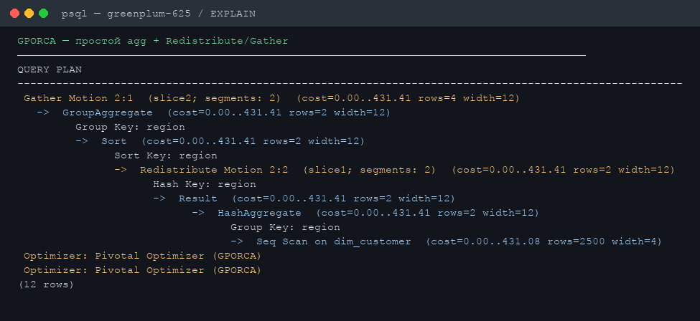
SCREENSHOT
Скрин EXPLAIN: GPORCA на простом GROUP BY
artifacts/lesson03-plan-screens/explain-simple.png — снято с живого стенда.
Урок 03

Slide 20
PLAN TREE
Дерево плана: star-join под GPORCA (сжатый readout)
Тот же SQL, что в демо. Полный скрин — следующий слайд; raw: artifacts/lesson03-plans/orca.txt
PLAN
Limit -> Gather Motion 2:1 (slice3) -- Execute: gather to QD -> Sort + HashAggregate -- final grain -> Redistribute Motion 2:2 (slice2) -- by group keys -> HashAggregate -- partial agg on QE -> Hash Join fact ⋈ product -> Redistribute Motion 2:2 (slice1) Hash Key: product_id -> Hash Join fact ⋈ customer -> Seq Scan fact_sales -> Seq Scan dim_customer -> Seq Scan dim_product Optimizer: Pivotal Optimizer (GPORCA)
Урок 03

Slide 21
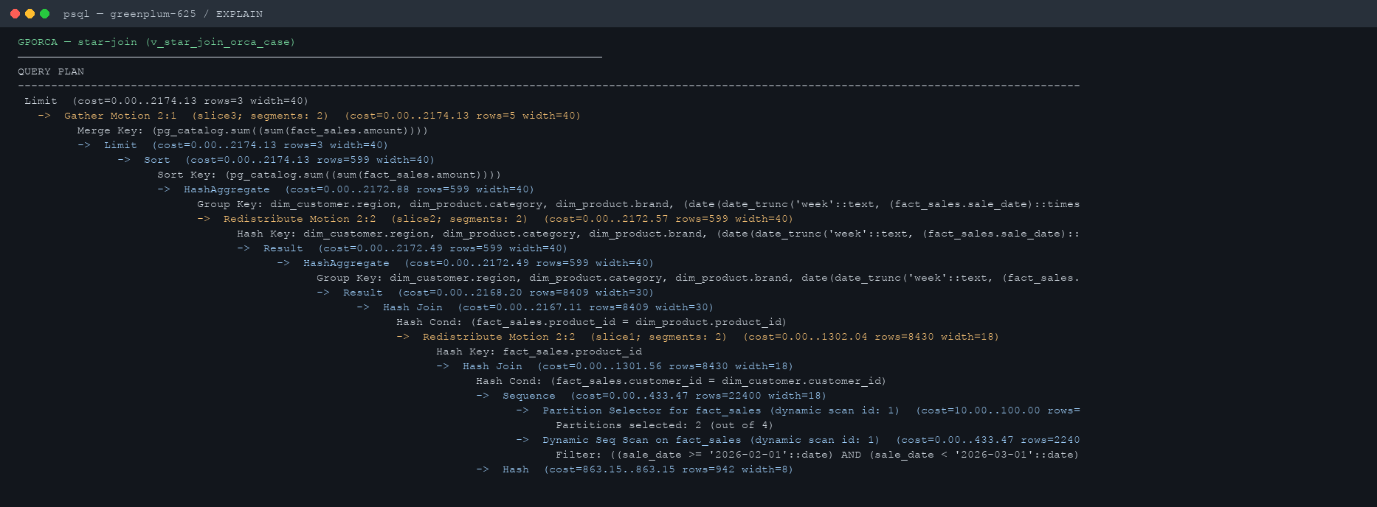
SCREENSHOT
Скрин EXPLAIN: GPORCA star-join (v_star_join_orca_case)
Ищите Redistribute до/после Hash Join и маркер Optimizer: GPORCA.
Урок 03

Slide 22
PLAN TREE
Дерево плана: тот же SQL под Legacy
Другой join order и маркер Postgres query optimizer. Скрин — следующий слайд.
PLAN
Limit -> Gather Motion 2:1 (slice3) -> Sort + HashAggregate -> Redistribute Motion 2:2 (slice2) -> HashAggregate -> Hash Join fact ⋈ customer -- другой order -> Hash Join fact ⋈ product -> Seq Scan fact_sales -> Seq Scan dim_product -> Seq Scan dim_customer Optimizer: Postgres query optimizer -- Legacy
Урок 03

Slide 23
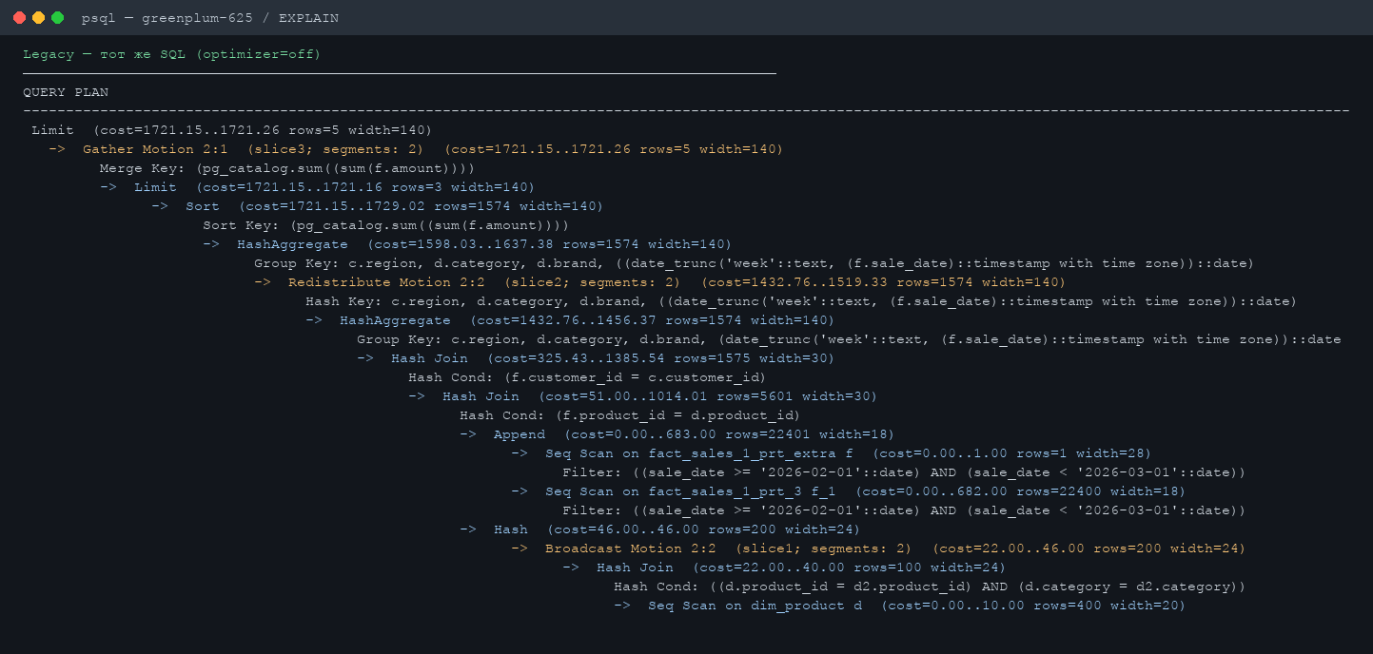
SCREENSHOT
Скрин EXPLAIN: Legacy на том же star-join
Сравнивайте join order и положение Redistribute с предыдущим скрином ORCA.
Урок 03

Slide 24
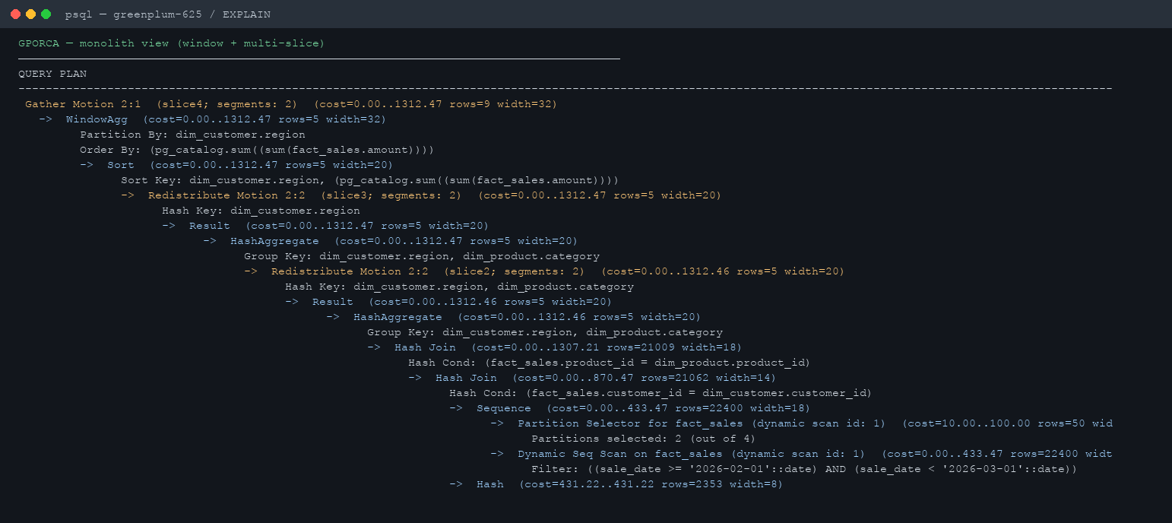
SCREENSHOT
Скрин EXPLAIN: monolith (WindowAgg + multi-slice)
v_heavy_olap_monolith: несколько Redistribute + WindowAgg — типичный «дорогой» OLAP shape.
Урок 03

Slide 25
DEMO SQL
Демо на стенде: один SQL — два оптимизатора
lesson03.v_star_join_orca_case специально перегружен joins.
SQL
\i /mentor-lab/examples/lesson03-optimizer-legacy-vs-orca.sql SET optimizer = on; EXPLAIN SELECT * FROM lesson03.v_star_join_orca_case ORDER BY revenue DESC LIMIT 20; SET optimizer = off; EXPLAIN SELECT * FROM lesson03.v_star_join_orca_case ORDER BY revenue DESC LIMIT 20;
Урок 03

Slide 26
ORCA+ / LEGACY−
Кейс: ORCA эффективен, Legacy проседает
Многоjoin star: Legacy залипает в плохом порядке → лишний Redistribute.
Симптом
ORCA
Большой Redistribute до фильтров/agg; странный join order.
Находит порядок с меньшей shuffle cost через memo search.
Evidence
Не путать
Сравнить Settings/Optimizer status и Motion bytes/rows.
Выигрыш ORCA ≠ повод не делать TEMP/ANALYZE.
Урок 03

Slide 27
LEGACY+ / ORCA−
Кейс: Legacy достаточен, ORCA избыточен
Простой aggregate по dimension: planning overhead ORCA не окупается.
SQL
SET optimizer = off; EXPLAIN SELECT region, count(*) FROM lesson03.dim_customer GROUP BY region; -- Здесь оба плана близки; смотрите planning time -- и стабильность, а не «модный» optimizer=on.
Урок 03

Slide 28
PROS/CONS
Плюсы и минусы: Legacy planner
Честный trade-off для Senior review.
Плюсы
Минусы
Проще ментальная модель; быстрый planning на простых SQL; зрелый fallback; легче объяснить path tree.
Слабее на many-join; меньше глобальных transform; чаще локально-оптимальный join order.
Урок 03

Slide 29
PROS/CONS
Плюсы и минусы: GPORCA
Мощный search space имеет цену.
Плюсы
Минусы
Глубокий join reorder; distribution-aware costing; сильнее на сложном OLAP/CTE.
Дороже planning; feature gaps → fallback; сложнее debug; иногда неожиданный plan shape.
Урок 03

Slide 30
FALLBACK
ORCA fallback и minidump — обязательная грамотность
Если ORCA не может оптимизировать, Greenplum уходит в Legacy.
Признак
GUC
В EXPLAIN: Optimizer status / fallback reason.
optimizer_minidump=onerror для диагностики.
Практика
Prod
Не «чините SQL вслепую» — сначала читайте reason.
Фиксируйте optimizer setting в session/role policy.
Урок 03

Slide 31
CASE
Сквозной case: месячный OLAP по продажам и клиентам
Монолит для layered EXPLAIN + сравнения optimizer.
SQL
-- lesson03.v_heavy_olap_monolith SELECT c.region, d.category, sum(f.amount) AS revenue, rank() OVER (PARTITION BY c.region ORDER BY sum(f.amount) DESC) FROM lesson03.fact_sales f JOIN lesson03.dim_customer c ON c.customer_id = f.customer_id JOIN lesson03.dim_product d ON d.product_id = f.product_id WHERE f.sale_date >= DATE '2026-02-01' AND f.sale_date < DATE '2026-03-01' AND c.segment <> 'test' GROUP BY c.region, d.category;
Урок 03

Slide 32
DECOMPOSITION
Декомпозиция: сужаем → соединяем → считаем → доказываем
Каждый этап должен уменьшать cardinality или убирать Motion.
Filter
Shape
Join
Agg
Prove
Окно и anti-test.
TEMP grain.
Узкий set.
Локально где можно.
EXPLAIN до/после.
Урок 03

Slide 33
EXPLAIN
Сложный план: слои Senior readout
0) Optimizer. 1) Motion. 2) Join order. 3) Estimates. 4) Scan/storage.
Optimizer
Motion
on/off, fallback, PQO version.
Redistribute/Broadcast/Gather и ключ.
Estimates
Scan
rows vs actual; selectivity traps.
partition pruning / AOCO projection.
Урок 03

Slide 34
ESTIMATES
Если rows врут — тюнинг SQL почти бессмысленен
Сначала доказать estimate vs actual, потом rewrite/optimizer.
SQL
EXPLAIN ANALYZE SELECT ...; -- Ищем на каждом узле: -- rows=<estimate> vs actual rows=<fact> -- Порог тревоги: x5–x10 на join/agg input -- Дальше: pg_stats → ANALYZE / SET STATISTICS → TEMP -- И только потом менять SQL shape / optimizer.
Урок 03

Slide 35
MOTION
Платим сетью: цель — перенести Motion на меньший set
ORCA может выбрать другой enforcer; TEMP фиксирует ваш контракт.
До
После
Redistribute широкого fact; Broadcast раздутой dim.
TEMP окна + ANALYZE → меньше shuffle bytes.
Урок 03

Slide 36
STATS WHY
На что влияет статистика в Greenplum
Не «для красоты catalog»: от rows зависят join order, Motion, mem и spill.
Join order / hash vs nest
Motion cost
Estimate input rows решает, что строить в hash и какой dim Broadcast.
Завышенный rows → лишний Redistribute/Broadcast «на всякий случай».
Agg / GROUP BY
Memory / spill
NDV групп ≈ n_distinct ключей; ошибка → плохой Redistribute grain.
statement_mem и workfiles планируются от estimate; врёт rows → диск.
Урок 03

Slide 37
STATS ANATOMY
Из чего состоит статистика колонки
Human view: pg_stats. Source of truth: pg_statistic slots после ANALYZE.
n_distinct
MCV + freqs
>0 абсолют NDV; <0 доля от rows (−1 ≈ unique). База для equality без MCV и для GROUP BY.
most_common_vals / most_common_freqs. Equality/IN по частым значениям → берёт freq, не 1/NDV.
Histogram
null_frac / correlation
histogram_bounds — equi-depth корзины (равная доля строк). Для range (<, BETWEEN). MCV-значения из hist исключены.
Доля NULL; correlation физ.порядка vs logical (влияние на index/scan costing).
Урок 03

Slide 38
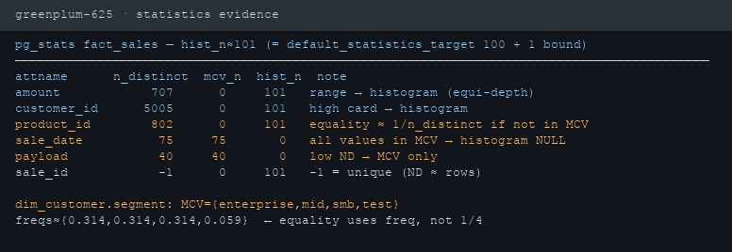
SCREENSHOT
Скрин pg_stats со стенда: MCV vs histogram
default_statistics_target=100 → hist_n≈101. sale_date: все в MCV → hist пуст.
Урок 03

Slide 39
HISTOGRAM
Гистограмма: equi-depth, сколько шагов, как читать
Не bar-chart «красивый» — массив границ корзин равной плотности строк.
SQL
-- default_statistics_target = 100 (GUC / SET / ALTER COLUMN SET STATISTICS) -- ANALYZE строит до ~100 MCV и ~100 histogram buckets -- histogram_bounds.length ≈ target + 1 (границы), на стенде: 101 bucket_i ≈ (значения между bounds[i] и bounds[i+1]) каждый bucket ≈ 1/target доли строк (equi-depth / equi-height) SELECTIVITY (col BETWEEN lo AND hi): доля полных корзин внутри [lo,hi] + доля края (линейная интерполяция в partial bucket) -- На стенде amount: bounds {1.67, 4.33, 6.67, ...} -- sale_date: hist NULL — NDV мал, всё ушло в MCV
Урок 03

Slide 40
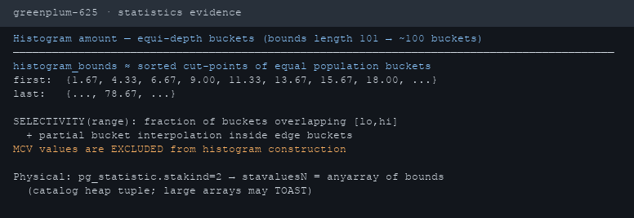
SCREENSHOT
Скрин: структура histogram + физический слот
stakind=2 → stavalues = bounds array в tuple pg_statistic (возможен TOAST).
Урок 03

Slide 41
MCV
MCV: как выглядит и когда histogram не строится
Частые значения + частоты. Если NDV ≤ target — весь столбец может быть MCV.
SQL
-- dim_customer.segment на стенде: most_common_vals = {enterprise, mid, smb, test} most_common_freqs = {0.3138, 0.3138, 0.3136, 0.0588} n_distinct = 4 histogram_bounds = NULL WHERE segment = 'enterprise' → sel ≈ 0.314 (не 0.25!) WHERE segment = 'test' → sel ≈ 0.059 WHERE segment = 'unknown' → sel ≈ (1 - sum(mcf)) / (NDV - |MCV|) или fallback, если значения нет в MCV -- Физика: stakind=1; stavalues=values; stanumbers=freqs
Урок 03

Slide 42
SELECTIVITY
Как оцениваются предикаты (selfuncs)
Каждый фильтр → selectivity ∈ (0,1]; rows ≈ sel × child_rows.
col = const
col < / BETWEEN
Если const ∈ MCV → freq. Иначе ≈ (1−Σmcf)/(n_distinct−|MCV|) или 1/n_distinct.
По histogram_bounds (equi-depth) + края. Без hist — грубый fallback.
AND / OR
Выражения
По умолчанию независимость: sel_and ≈ s1·s2. Корреляция колонок → главная ловушка.
date_trunc(col), col+1, lower(col) — часто без stats → дефолтная selectivity (опасно).
Урок 03

Slide 43
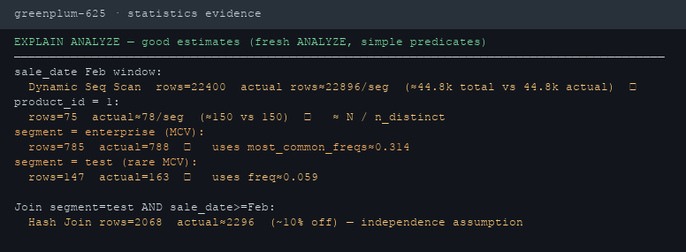
SCREENSHOT
Скрин EXPLAIN ANALYZE: хорошие оценки на стенде
Простые предикаты + свежий ANALYZE → estimate ≈ actual.
Урок 03

Slide 44
GROUP BY
Оценка группировок: NDV и «плотность»
Planner оценивает число групп, не только строк до agg.
SQL
-- Базовая модель (упрощённо): groups(col) ≈ n_distinct(col) -- один ключ groups(a,b) ≈ min( NDV(a)*NDV(b), rows ) -- независимость! -- На стенде: region: n_distinct=4, freqs равны 0.25 GROUP BY region → estimate groups=4, actual=4 ✓ -- Плохо: GROUP BY expr / много ключей с корреляцией -- (region, segment) на самом деле << 4*4 возможных -- GP 6.25: нет CREATE STATISTICS (pg_statistic_ext) — -- market practice PG10+/GP7; здесь чиним декомпозицией.
Урок 03

Slide 45
STATS FAIL
Когда хорошая статистика всё равно врёт
Проблема не всегда stale ANALYZE — часто модель независимости и форма SQL.
Коррелированные фильтры
Many-join / star
WHERE region='us' AND segment='enterprise' — sel≠s1·s2, если атрибуты связаны.
Ошибка sel на каждом join перемножается → взрыв/схлопывание rows на Motion.
Функции на колонках
Skew + редкие значения
WHERE date_trunc('week', sale_date)=… — stats на sale_date не помогают напрямую.
Значение вне MCV при высоком skew → недооценка; hash/Broadcast ломаются.
Урок 03

Slide 46
STATS FIX
Путь решения: от ANALYZE до декомпозиции
Market practice: доказать misestimate → починить вход stats → иначе physical stage.
Measure
Refresh
Target
Rewrite
TEMP
EXPLAIN ANALYZE rows vs actual.
ANALYZE / после load.
SET STATISTICS N на ключ.
убрать expr/коррел.
stage + ANALYZE.
Урок 03

Slide 47
STATS OPS
Как обновлять и настраивать статистику (GP 6.25)
Контракт production: stats = часть data pipeline, не «иногда vacuum».
SQL
ANALYZE lesson03.fact_sales; ANALYZE lesson03.dim_customer; -- Больше buckets/MCV на «важной» колонке (market practice): ALTER TABLE lesson03.fact_sales ALTER COLUMN sale_date SET STATISTICS 200; ANALYZE lesson03.fact_sales; SHOW default_statistics_target; -- на стенде: 100 -- После ETL/partition exchange — ANALYZE обязателен -- TEMP stage: ANALYZE сразу после наполнения -- GP6: нет CREATE STATISTICS; на GP7/PG10+ — multivariate NDV/MCV
Урок 03

Slide 48
STATS CODE
Код и каталог: от ANALYZE до selectivity
Якоря 6X_STABLE + физика catalog heap.
ANALYZE
Selectivity
sample → MCV/hist → pg_statistic https://github.com/greenplum-db/gpdb/blob/6X_STABLE/src/backend/commands/analyze.c
eqsel / rangesel / … https://github.com/greenplum-db/gpdb/blob/6X_STABLE/src/backend/utils/adt/selfuncs.c
Слоты
Практика
stakind 1=MCV, 2=histogram, 3=correlation; stavalues/stanumbers; TOAST возможен.
Читать pg_stats → сверять EXPLAIN ANALYZE → только потом TEMP/optimizer.
Урок 03

Slide 49
STORAGE
Heap / AO / AOCO на GP 6.25
В 6.x синтаксис: appendonly=true (не appendoptimized).
Heap
AO row
Dims, updates, staging.
Bulk append row-oriented.
AOCO
Не лечит
Scan-heavy fact + projection.
Плохой optimizer choice / Motion / skew.
Урок 03

Slide 50
AOCO GP6
Физическая раскладка AOCO и типы данных
Column files + compression; text/numeric varlena; широкий payload не читается зря.
SQL
CREATE TABLE lesson03.fact_sales (...) WITH ( appendonly=true, orientation=column, compresstype=zstd, compresslevel=1 ) DISTRIBUTED BY (customer_id) PARTITION BY RANGE (sale_date) (...);
Урок 03

Slide 51
TEMP TRIO
Три разных «временных» механизма — не путать
CTE, TEMP TABLE и spill/workfiles живут в разных слоях стека.
CTE / WITH
TEMP TABLE
Логическая подзапросная форма. Optimizer может инлайнить — нет гарантированного physical stage, stats, DISTRIBUTED BY.
Явная relation в pg_temp_NNN. Catalog + relfilenode t_* на QE. Можно ANALYZE и задать distribution.
Spill / workfiles
Правило
Файлы исполнителей Sort/Hash при нехватке statement_mem. Путь: <datadir>/base/pgsql_tmp/pgsql_tmp_Sort_*. Не relation.
«Не было CREATE TEMP ⇒ не было диска» — ложь. Spill пишется и без TEMP TABLE.
Урок 03

Slide 52
TEMP CREATE
Как создаётся TEMP: SQL-контракт сессии
Lifecycle = сессия (или ON COMMIT). Другие сессии объект не видят.
SQL
CREATE TEMP TABLE tmp_stage AS SELECT customer_id, product_id, amount FROM lesson03.fact_sales WHERE sale_date >= DATE '2026-02-01' AND sale_date < DATE '2026-03-01' DISTRIBUTED BY (customer_id); -- обязательный контракт в GP ANALYZE tmp_stage; -- иначе следующий plan врёт -- Варианты lifecycle: -- CREATE TEMP TABLE ... ON COMMIT PRESERVE ROWS; -- default -- CREATE TEMP TABLE ... ON COMMIT DROP; -- CREATE TEMP TABLE ... ON COMMIT DELETE ROWS; -- Каталог: nspname = pg_temp_<backend>, relpersistence = 't'
Урок 03

Slide 53
TEMP WHERE
Где живёт TEMP в Greenplum MPP
Не отдельный tempdb: та же БД, временный schema, данные на сегментах.
Namespace
Catalog
pg_temp_NNN (+ pg_toast_temp_NNN). Session-local; после disconnect schema исчезает.
Обычные pg_class/pg_attribute во временном namespace. relpersistence='t', filepath base/<dboid>/t_<relfilenode>.
QD vs QE
Distribution
QD координирует DDL/план. Данные TEMP лежат на QE (master часто держит 0-byte placeholder).
TEMP — распределённая таблица. Неверный DISTRIBUTED BY ⇒ лишний Redistribute на следующем join.
Урок 03

Slide 54
TEMP FS MAP
Файловая карта: TEMP relation vs spill
Снято с greenplum-625: два разных каталога под /data/*/gpsne*/base/.
SQL
# TEMP TABLE (явная relation) /data/data1/gpsne0/base/12812/t_16465 # ~1.1 MB на seg0 /data/data2/gpsne1/base/12812/t_16465 # ~1.2 MB на seg1 /data/master/gpsne-1/base/12812/t_16465 # 0 bytes (QD placeholder) # pg_relation_filepath → base/12812/t_16465 # nspname = pg_temp_787, relpersistence = t # Spill / workfiles (исполнитель Sort/Hash) /data/data1/gpsne0/base/pgsql_tmp/pgsql_tmp_Sort_1_<pid>.0 /data/data2/gpsne1/base/pgsql_tmp/pgsql_tmp_Sort_1_<pid>.0 # растут во время query, удаляются после завершения
Урок 03

Slide 55
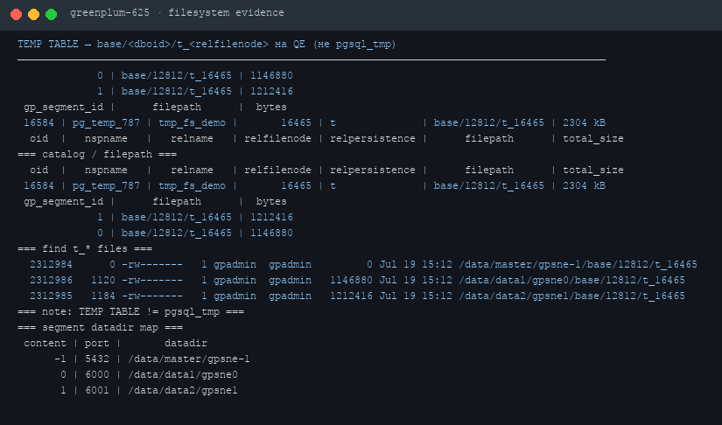
SCREENSHOT
Скрин FS: TEMP relfilenode t_* на сегментах
После CREATE TEMP … AS SELECT … DISTRIBUTED BY — данные на QE, не в pgsql_tmp.
Урок 03

Slide 56
TEMP CODE
Код GPDB 6X_STABLE: TEMP и workfiles
Якоря для deep-dive чтения, не «магия кластера».
TEMP namespace
Heap / relfilenode
catalog/namespace.c — InitTempTableNamespace https://github.com/greenplum-db/gpdb/blob/6X_STABLE/src/backend/catalog/namespace.c
storage/smgr + heapam; temp prefix t_ https://github.com/greenplum-db/gpdb/tree/6X_STABLE/src/backend/storage
Workfile manager
GUC памяти
utils/workfile_manager/workfile_mgr.c https://github.com/greenplum-db/gpdb/tree/6X_STABLE/src/backend/utils/workfile_manager
statement_mem / max_statement_mem, gp_workfile_limit_*, gp_workfile_compression.
Урок 03

Slide 57
SPILL
Spill deep-dive: когда executor пишет pgsql_tmp
GUC statement_mem (на GP6 work_mem deprecated). Маркер в EXPLAIN ANALYZE.
SQL
-- Демо со стенда (ужать память → external sort): SET optimizer = off; SET statement_mem = '8MB'; EXPLAIN ANALYZE SELECT customer_id, product_id, amount, sale_date FROM tmp_spill_fuel -- ~1M rows amplified TEMP ORDER BY amount DESC, customer_id, product_id, sale_date; -- Факт с greenplum-625: -- Sort Method: external merge Disk: 34592kB -- Memory used: 8192kB Memory wanted: 58688kB -- FS: pgsql_tmp_Sort_1_*.0 рос 0.4MB → 17MB на сегмент, потом cleanup
Урок 03

Slide 58
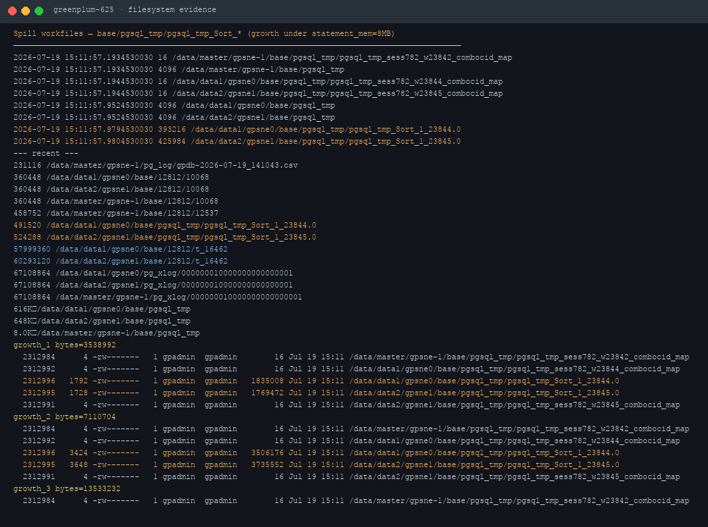
SCREENSHOT
Скрин FS: рост spill-файлов pgsql_tmp_Sort_*
Поллинг во время EXPLAIN ANALYZE: bytes на seg0/seg1 растут, после query → cleanup.
Урок 03

Slide 59
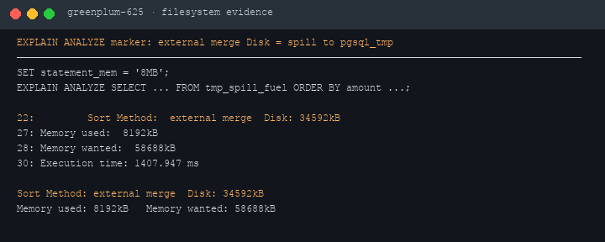
SCREENSHOT
Скрин EXPLAIN: external merge Disk = spill
Связка план ↔ файлы: Disk: NNkB в EXPLAIN = pgsql_tmp_Sort_* на сегментах.
Урок 03

Slide 60
TEMP ±
Плюсы и минусы TEMP TABLE
Physical stage — инструмент, не бесплатный cache.
Плюсы
Минусы
Фиксирует grain; свой DISTRIBUTED BY; ANALYZE → честный следующий plan; можно переиспользовать в сессии; проще доказать before/after; отделяет дорогой фильтр от join/window.
Двойной IO (write+read); место на дисках всех сегментов; catalog/planning overhead; риск устаревших данных в сессии; без фильтра = дорогой materialize всего fact.
Урок 03

Slide 61
TEMP WHEN
Когда TEMP хорошо / когда плохо
Критерий: stage уменьшает cardinality/Motion cost больше, чем стоит materialize.
Хорошо
Плохо
Узкое окно дат + anti-test; grain под следующий join key; повторное использование stage в сессии; стабилизация плана после ANALYZE; разрез монолита на доказуемые шаги.
TEMP = весь fact без фильтра; забыли ANALYZE; DISTRIBUTED BY не под join; десятки мелких TEMP; вместо фикса stats/skew; CTE «для красоты» без physical need; игнор spill (диск растёт без CREATE TEMP).
Урок 03

Slide 62
REWRITE
Паттерн rewrite + проверка optimizer
Before/after при фиксированном SET optimizer (GUC сессии) + FS sanity.
SQL
SET optimizer = on; -- зафиксировали GUC CREATE TEMP TABLE tmp_sales_feb AS SELECT customer_id, product_id, amount FROM lesson03.fact_sales WHERE sale_date >= DATE '2026-02-01' AND sale_date < DATE '2026-03-01' DISTRIBUTED BY (customer_id); ANALYZE tmp_sales_feb; EXPLAIN ... -- Evidence pack: -- 1) before/after EXPLAIN (тот же optimizer) -- 2) pg_relation_filepath / размер TEMP -- 3) при spill: Sort Method external merge + pgsql_tmp_Sort_*
Урок 03

Slide 63
SIMPLE PATH
60 минут на GP 6.25
Glossary → case → optimizer → EXPLAIN trees → stats → TEMP → proof.
Glossary
ORCA
Trees
TEMP
Proof
GUC/QD/QE
on vs off
скрины
rewrite
evidence
Урок 03

Slide 64
DEEP ROUTE
Deep-dive Principal: internals end-to-end
ORCA memo/xforms, pg_statistic slots, AOCO files, TEMP spill, design review.
ORCA
Stats files
fallback, minidump, join_order GUCs.
stakind/stavalues/TOAST.
Storage
RFC
appendonly column layout.
rewrite + optimizer policy.
Урок 03

Slide 65
SUMMARY
Что унести с Урока 03
Оптимизация Greenplum — это pipeline + два optimizer + физика данных.
Stats
TEMP ≠ spill
MCV/hist → selectivity → rows; иначе TEMP stage.
t_* на QE vs pgsql_tmp_Sort_* workfiles.
Доказательство
EXPLAIN ANALYZE + pg_stats + before/after rewrite.
Урок 03

